Slide 1
Service-Angebote auf den Internetseiten der Fabrikate
Mai 2021

Slide 2
Alfa Romeo

Slide 3
URL | Marke | Produkt | Maßnahme | Preis
URL | Alfa Romeo | Service | Reinigung der Klimaanlage | € 59,00

Slide 4
URL | Marke | Produkt | Maßnahme | Preis
URL | Alfa Romeo | Service | 10 % Ersparnis bei Abschluss von Service Care Vertrag

Slide 5
URL | Marke | Produkt | Maßnahme | Preis
URL | Alfa Romeo | Zubehör | 10 % Rabatt auf ausgewähltes Zubehör

Slide 6
URL | Marke | Produkt | Maßnahme | Preis
URL | Alfa Romeo | Räder / Reifen | € 20,- Shell Tankgutschein bei Kauf eines Satzes Sommerreifen

Slide 7
Audi

Slide 8
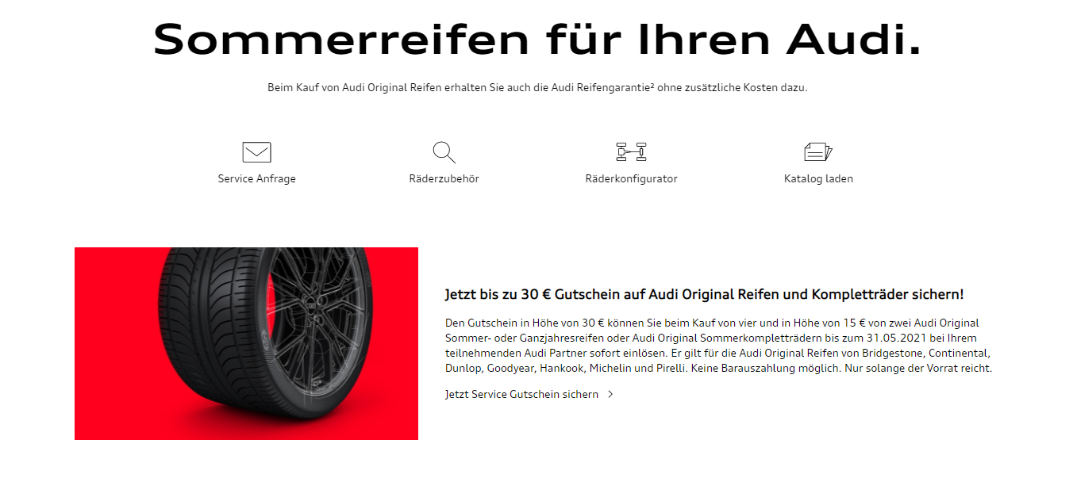
URL | Marke | Produkt | Maßnahme | Preis
URL | Audi | Räder / Reifen | € 30,- Gutschein bei Kauf von 4 Sommerreifen/Kompletträdern, € 15,- Gutschein bei Kauf von 2 Sommerreifen/Kompletträdern

Slide 9
URL | Marke | Produkt | Maßnahme | Preis
URL | Audi | Check | Kostenloser Batterie-Check | € 0,00

Slide 10
URL | Marke | Produkt | Maßnahme | Preis
URL | Audi | Service | Klimaanlagen-Service

Slide 11
URL | Marke | Produkt | Maßnahme | Preis
URL | Audi | Check | CarCheck

Slide 12
BMW

Slide 13
URL | Marke | Produkt | Maßnahme | Preis
URL | BMW | Service | 20 % Ersparnis für BMW älter als 5 Jahre

Slide 14
URL | Marke | Produkt | Maßnahme | Preis
URL | BMW | Teile | Wiederaufbereitete Teile mit Ersparnis

Slide 15
Citroën

Slide 16
URL | Marke | Produkt | Maßnahme | Preis
URL | Citroen | Teile | Austauschteile mit 40 % Ersparnis, Unterstützung der Initiative "Plant a tree" zum Erhalt des Mangroven-Systems im Senegal

Slide 17
URL | Marke | Produkt | Maßnahme | Preis
URL | Citroen | HU / AU | HU-Vorabcheck | € 0,00

Slide 18
URL | Marke | Produkt | Maßnahme | Preis
URL | Citroen | Service | Klimaanlagenservice | € 59,90
 |  |  | Reinigung der Klimaanlage | € 79,90
 |  |  | Aktivkohlefilter | € 29,90

Slide 19
URL | Marke | Produkt | Maßnahme | Preis
URL | Citroen | Zubehör | 30 % Nachlass auf Scheibenwischer, inkl. gratis Profi-Check

Slide 20
URL | Marke | Produkt | Maßnahme | Preis
URL | Citroen | Service | Desinfektionsservice | € 29,90

Slide 21
URL | Marke | Produkt | Maßnahme | Preis
URL | Citroen | Räder / Reifen | Sommerreifen ab | € 49,50

Slide 22
Dacia

Slide 23
URL | Marke | Produkt | Maßnahme | Preis
URL | Dacia | Teile | Economy Parts für Fahrzeuge älter als 5 Jahre, 20 % Ersparnis

Slide 24
URL | Marke | Produkt | Maßnahme | Preis
URL | Dacia | Service | Service-Sparbuch mit bis zu € 155,- Ersparnis für diverse Serviceleistungen

Slide 25
URL | Marke | Produkt | Maßnahme | Preis
URL | Dacia | Service / Zubehör | € 75,- Service- oder Zubehörgutschein

Slide 26
URL | Marke | Produkt | Maßnahme | Preis
URL | Dacia | Check | Sicherheits-Check, € 30,- Ersparnis beim Bremsbelagwechsel und € 50,- beim Bremsscheibenwechsel | € 19,90

Slide 27
DS

Slide 28
URL | Marke | Produkt | Maßnahme | Preis
URL | DS | Service | Desinfektionsservice | € 29,90

Slide 29
URL | Marke | Produkt | Maßnahme | Preis
URL | DS | Service | Klimaanlagenservice | € 59,90
 |  |  | Reinigung der Klimaanlage | € 79,90
 |  |  | Aktivkohlefilter | € 29,90

Slide 30
URL | Marke | Produkt | Maßnahme | Preis
URL | DS | Räder / Reifen | Sommerreifen ab, inklusive Reifengarantie | € 69,90

Slide 31
Fiat

Slide 32
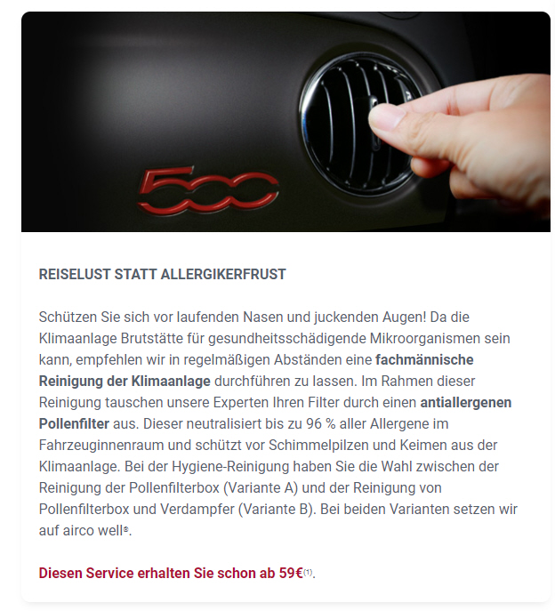
URL | Marke | Produkt | Maßnahme | Preis
URL | Fiat | Service | Reinigung der Klimaanlage | € 59,00

Slide 33
URL | Marke | Produkt | Maßnahme | Preis
URL | Fiat | Service | 10 % Ersparnis bei Abschluss von Service Care Vertrag

Slide 34
URL | Marke | Produkt | Maßnahme | Preis
URL | Fiat | Zubehör | 10 % Rabatt auf ausgewähltes Zubehör

Slide 35
URL | Marke | Produkt | Maßnahme | Preis
URL | Fiat | Räder / Reifen | € 20,- Shell Tankgutschein bei Kauf eines Satzes Sommerreifen

Slide 36
Ford

Slide 37
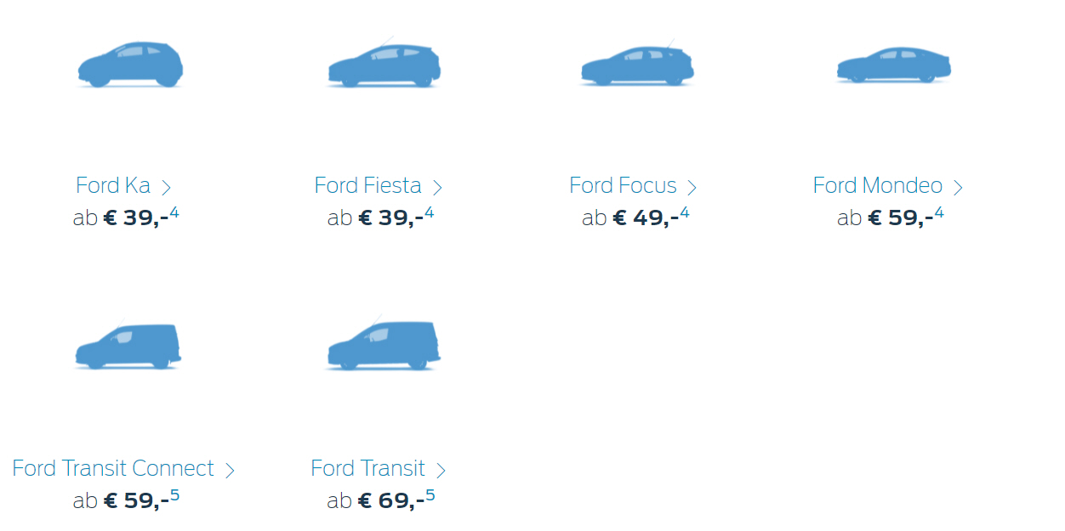
URL | Marke | Produkt | Maßnahme | Preis
URL | Ford | Räder / Reifen | Economy-Angebote für Fahrzeuge älter als 5 Jahre | € 39,- bis € 69,-

Slide 38
URL | Marke | Produkt | Maßnahme | Preis
URL | Ford | Service | Ölwechsel, inklusive Ölfilter und -dichtung | € 169,00

Slide 39
URL | Marke | Produkt | Maßnahme | Preis
URL | Ford | Service | Für Nutzfahrzeuge: Ölwechsel, inklusive Ölfilter und -dichtung | € 260,61

Slide 40
URL | Marke | Produkt | Maßnahme | Preis
URL | Ford | Check | Kostenloser Batterie-Check | € 0,00

Slide 41
URL | Marke | Produkt | Maßnahme | Preis
URL | Ford | Check | Frühjahrs-Check | € 15,00

Slide 42
URL | Marke | Produkt | Maßnahme | Preis
URL | Ford | Service | micronAir protecFilter, inklusive Einbau | € 69,00

Slide 43
URL | Marke | Produkt | Maßnahme | Preis
URL | Ford | HU / AU | Economy-Angebote für Fahrzeuge älter als 5 Jahre, kostenloser Vorabcheck | € 0,00

Slide 44
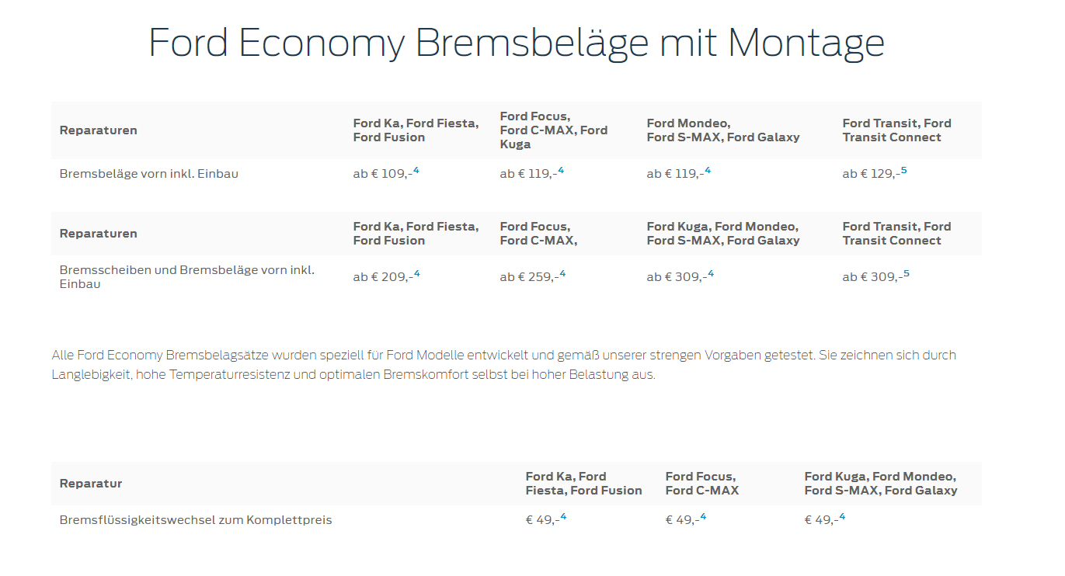
URL | Marke | Produkt | Maßnahme | Preis
URL | Ford | Service | Economy-Angebote für Fahrzeuge älter als 5 Jahre, Bremsbeläge vorn, inklusive Einbau | € 109,- bis € 129,-

Slide 45
URL | Marke | Produkt | Maßnahme | Preis
URL | Ford | Service | Economy-Angebote für Fahrzeuge älter als 5 Jahre, Bremsscheiben und Bremsbeläge vorn, inklusive Einbau | € 209,- bis € 309,-
 |  |  | Economy-Angebote für Fahrzeuge älter als 5 Jahre, Bremsflüssigkeitswechsel | € 49,00

Slide 46
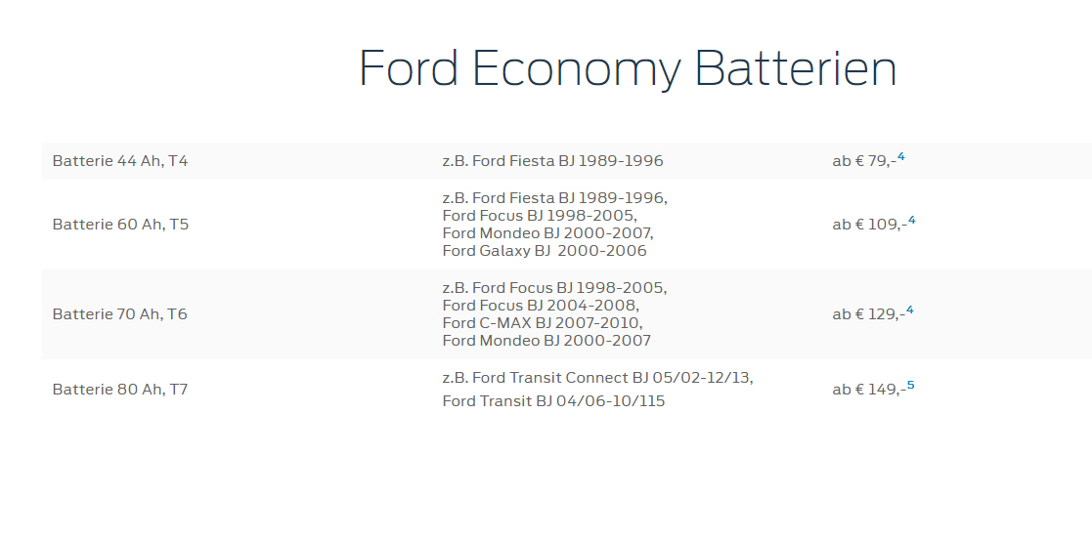
URL | Marke | Produkt | Maßnahme | Preis
URL | Ford | Service | Economy-Angebote für Fahrzeuge älter als 5 Jahre, Batterie inklusive Einbau | € 79,- bis € 149,-

Slide 47
URL | Marke | Produkt | Maßnahme | Preis
URL | Ford | Teile | Economy-Angebote für Fahrzeuge älter als 5 Jahre; Wischerblätter | € 39,- bis € 49,-

Slide 48
URL | Marke | Produkt | Maßnahme | Preis
URL | Ford | Teile | Economy-Angebote für Fahrzeuge älter als 5 Jahre, Kühlerfrostschutz Kühlerfrostschutzmittel | € 79,- bis € 89,-

Slide 49
URL | Marke | Produkt | Maßnahme | Preis
URL | Ford | Service | Economy-Angebote für Fahrzeuge älter als 5 Jahre, Klimaanlagen-Service | € 99,00

Slide 50
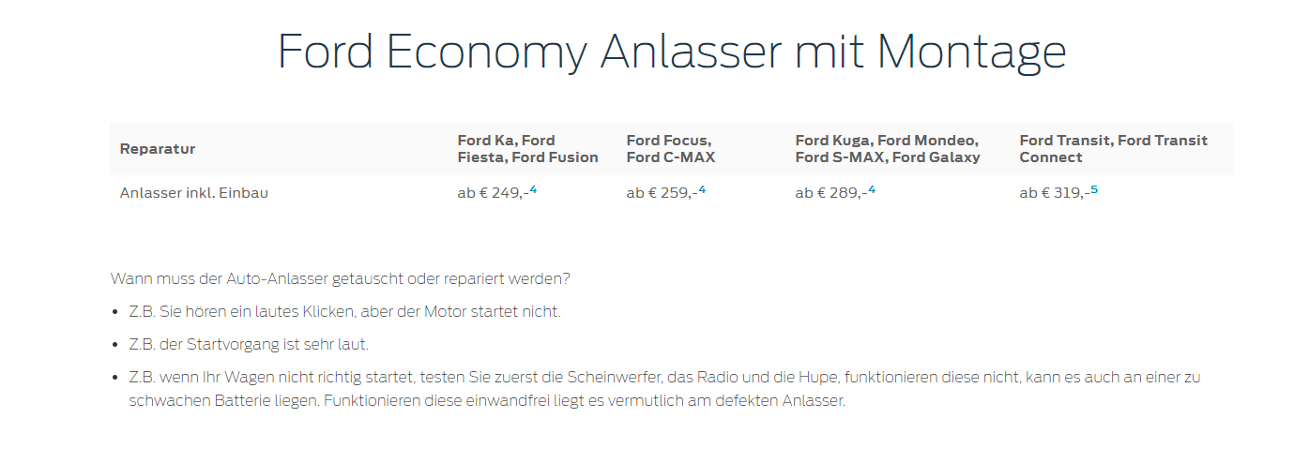
URL | Marke | Produkt | Maßnahme | Preis
URL | Ford | Service | Economy-Angebote für Fahrzeuge älter als 5 Jahre, Anlasser inklusive Einbau | € 249,- bis € 319,-

Slide 51
URL | Marke | Produkt | Maßnahme | Preis
URL | Ford | Service | Economy-Angebote für Fahrzeuge älter als 5 Jahre, Lichtmaschine inklusive Einbau | € 309,- bis € 339,-

Slide 52
URL | Marke | Produkt | Maßnahme | Preis
URL | Ford | Service | Economy-Angebote für Fahrzeuge älter als 5 Jahre, Zahnriemen inklusive Einbau | € 259,- bis € 319,-
 |  |  | Economy-Angebote für Fahrzeuge älter als 5 Jahre, Zahnriemen-Wasserpumpensatz inklusive Einbau | € 509,- bis € 619,-

Slide 53
URL | Marke | Produkt | Maßnahme | Preis
URL | Ford | Service | Economy-Angebote für Fahrzeuge älter als 5 Jahre, Stoßdämpfer, inklusive Einbau | € 149,- bis € 329,-

Slide 54
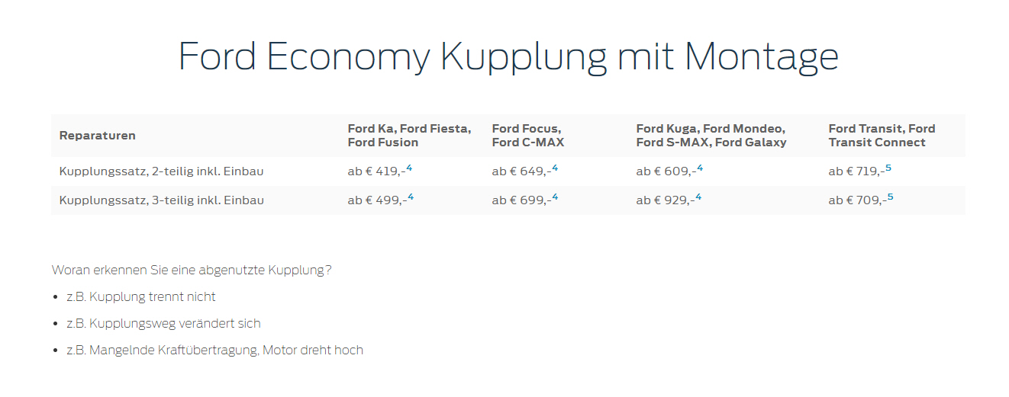
URL | Marke | Produkt | Maßnahme | Preis
URL | Ford | Service | Economy-Angebote für Fahrzeuge älter als 5 Jahre, Kupplungssatz inklusive Einbau | € 419,- bis € 929,-

Slide 55
Hyundai

Slide 56
URL | Marke | Produkt | Maßnahme | Preis
URL | Hyundai | Check | Frühjahrs-Check

Slide 57
Jaguar

Slide 58
URL | Marke | Produkt | Maßnahme | Preis
URL | Jaguar | Check | Frühlings-Check

Slide 59
Jeep

Slide 60
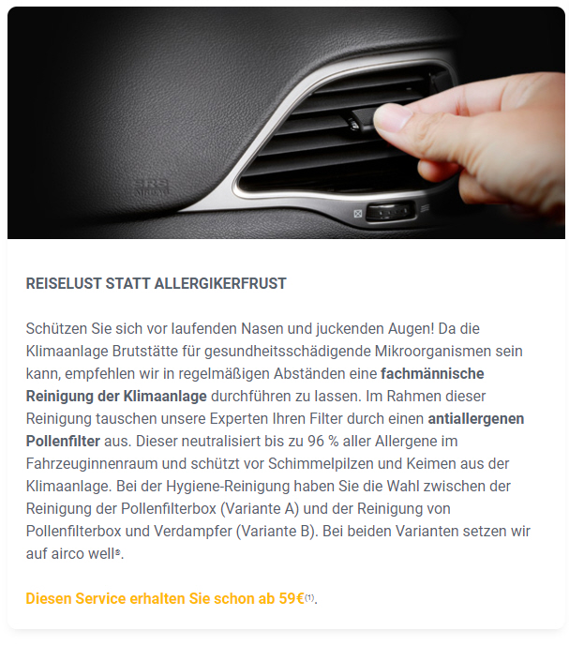
URL | Marke | Produkt | Maßnahme | Preis
URL | Jeep | Service | Reinigung der Klimaanlage | € 59,00

Slide 61
URL | Marke | Produkt | Maßnahme | Preis
URL | Jeep | Service | 10 % Ersparnis bei Abschluss von Service Care Vertrag

Slide 62
URL | Marke | Produkt | Maßnahme | Preis
URL | Jeep | Zubehör | 10 % Rabatt auf ausgewähltes Zubehör

Slide 63
Land Rover

Slide 64
URL | Marke | Produkt | Maßnahme | Preis
URL | Land Rover | Check | Frühlings-Check

Slide 65
Mercedes

Slide 66
URL | Marke | Produkt | Maßnahme | Preis
URL | Mercedes | Service | Service-Vorteilsprogramm, 20 % Rabatt auf ausgewählte Werkstattleistungen, Anmeldung auf Mercedes me erforderlich

Slide 67
URL | Marke | Produkt | Maßnahme | Preis
URL | Mercedes | HU / AU | Kostenloser Vorab-Check | € 0,00

Slide 68
URL | Marke | Produkt | Maßnahme | Preis
URL | Mercedes | Teile | Austauschteile mit durchschnittlich 35 % Ersparnis

Slide 69
URL | Marke | Produkt | Maßnahme | Preis
URL | Mercedes | Teile | Gebrauchtteile mit durchschnittlich 50 % Ersparnis

Slide 70
Mini

Slide 71
URL | Marke | Produkt | Maßnahme | Preis
URL | Mini | Service | 20 % Rabatt für Mini ab 5 Jahren

Slide 72
URL | Marke | Produkt | Maßnahme | Preis
URL | Mini | Service | 20 % Rabatt auf Service-Pakete für Mini ab 5 Jahren

Slide 73
Nissan

Slide 74
URL | Marke | Produkt | Maßnahme | Preis
URL | Nissan | Teile | Austauschteile mit 60 % Ersparnis

Slide 75
Opel

Slide 76
URL | Marke | Produkt | Maßnahme | Preis
URL | Opel | Service | Komplettpreisoffensive für Fahrzeuge älter als 5 Jahre

Slide 77
URL | Marke | Produkt | Maßnahme | Preis
URL | Opel | Service | Klimaanlagenservice | € 59,90
 |  |  | Reinigung der Klimaanlage | € 79,90
 |  |  | Aktivkohlefilter | € 29,90

Slide 78
URL | Marke | Produkt | Maßnahme | Preis
URL | Opel | Teile | Austauschteile mit 50 % Ersparnis

Slide 79
URL | Marke | Produkt | Maßnahme | Preis
URL | Opel | Räder / Reifen | Sommerreifen, ab | € 49,50

Slide 80
URL | Marke | Produkt | Maßnahme | Preis
URL | Opel | Service | Desinfektionsservice | € 29,90

Slide 81
URL | Marke | Produkt | Maßnahme | Preis
URL | Opel | Service | Austauschteile mit 40 % Ersparnis, Unterstützung der Initiative "Plant a tree" zum Erhalt des Mangroven-Systems im Senegal

Slide 82
URL | Marke | Produkt | Maßnahme | Preis
URL | Opel | Service | Service-Finanzierung

Slide 83
Peugeot

Slide 84
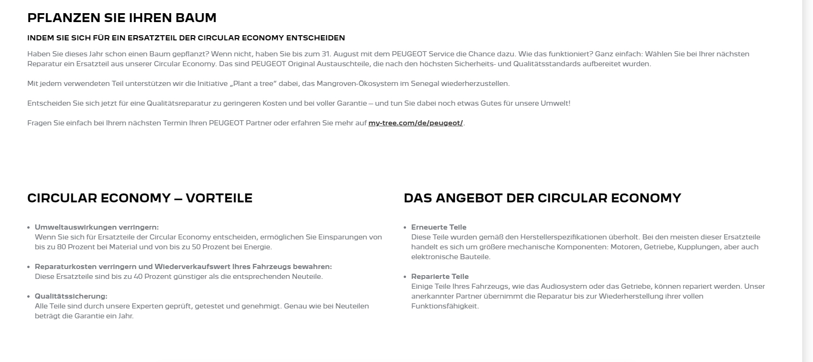
URL | Marke | Produkt | Maßnahme | Preis
URL | Peugeot | Teile | Austauschteile mit 40 % Ersparnis, Unterstützung der Initiative "Plant a tree" zum Erhalt des Mangroven-Systems im Senegal

Slide 85
URL | Marke | Produkt | Maßnahme | Preis
URL | Peugeot | Service | Desinfektionsservice | € 29,90

Slide 86
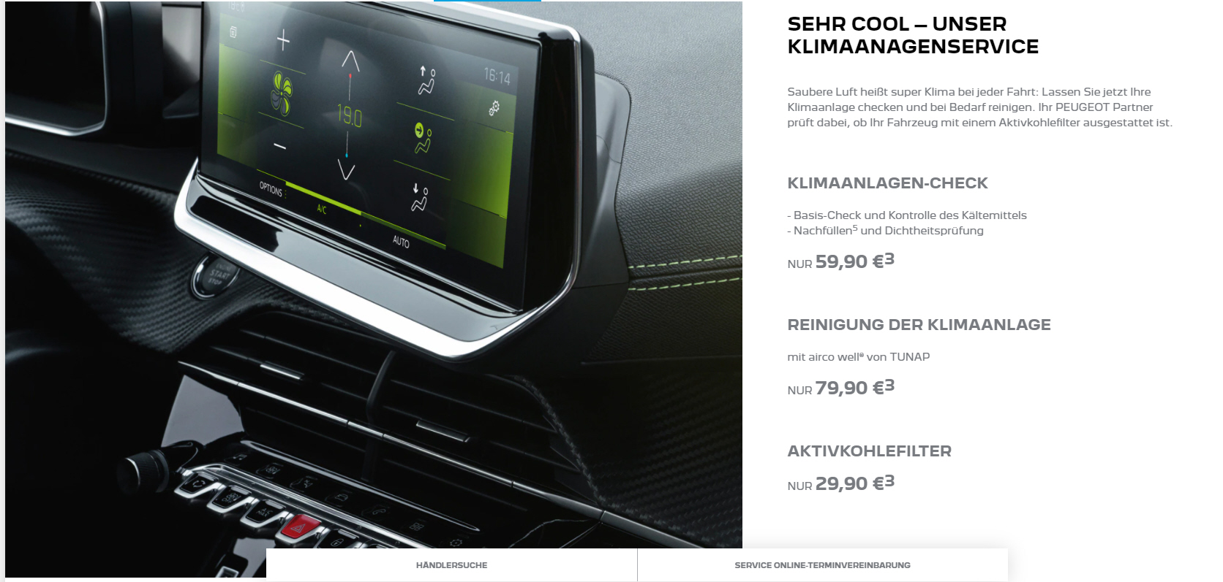
URL | Marke | Produkt | Maßnahme | Preis
URL | Peugeot | Service | Klimaanlagenservice | € 59,90
 |  |  | Reinigung der Klimaanlage | € 79,90
 |  |  | Aktivkohlefilter | € 29,90

Slide 87
URL | Marke | Produkt | Maßnahme | Preis
URL | Peugeot | Räder / Reifen | Sommerreifen, ab | € 49,50

Slide 88
Porsche

Slide 89
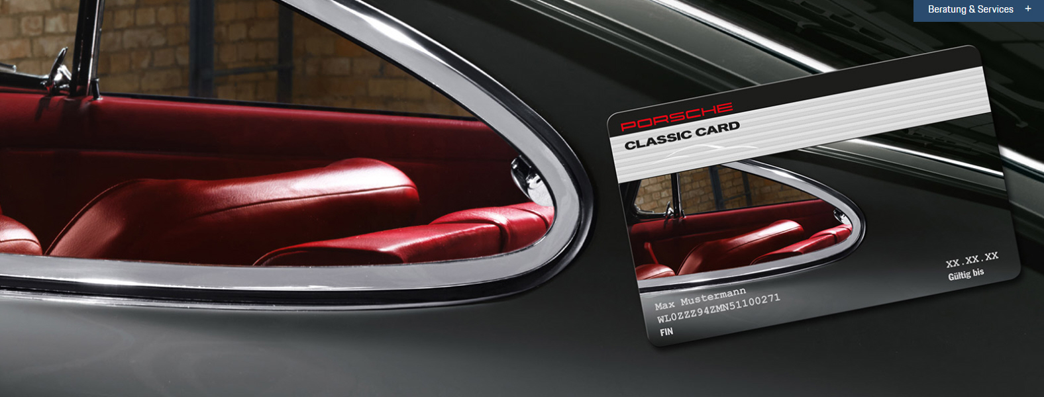
URL | Marke | Produkt | Maßnahme | Preis
URL | Porsche | Service | Mit der Porsche Classic Card in Abhängigkeit zum Fahrzeugalter (1 % pro Jahr) bis maximal 20 % bei Wartungen und Reparaturen sparen

Slide 90
Renault

Slide 91
URL | Marke | Produkt | Maßnahme | Preis
URL | Renault | Teile | ECONOMY PARTS für ältere Fahrzeuge mit 20 % Ersparnis

Slide 92
URL | Marke | Produkt | Maßnahme | Preis
URL | Renault | Zubehör | € 75,- Zubehör-Gutschein

Slide 93
Seat

Slide 94
URL | Marke | Produkt | Maßnahme | Preis
URL | Seat | Teile | Austauschteile 40 % günstiger

Slide 95
URL | Marke | Produkt | Maßnahme | Preis
URL | Seat | Service | € 150,- Corona-Rabatt auf Werkstattrechnung

Slide 96
URL | Marke | Produkt | Maßnahme | Preis
URL | Seat | Check | Frühlings-Check

Slide 97
URL | Marke | Produkt | Maßnahme | Preis
URL | Seat | Service | Komplettpreisangebote für ältere Fahrzeuge ab 4 Jahre, Bremsbeläge vorne ersetzen, Ibiza | € 98,00

Slide 98
URL | Marke | Produkt | Maßnahme | Preis
URL | Seat | Service | Komplettpreisangebote für ältere Fahrzeuge ab 4 Jahre, Bremsklotzsatz vorne ersetzen, Mii | € 109,00

Slide 99
URL | Marke | Produkt | Maßnahme | Preis
URL | Seat | Service | Komplettpreisangebote für ältere Fahrzeuge ab 4 Jahre, Endschalldämpfer ersetzen, Ibiza | € 161,00

Slide 100
URL | Marke | Produkt | Maßnahme | Preis
URL | Seat | Service | Komplettpreisangebote für ältere Fahrzeuge ab 4 Jahre, Stoßdämpfersatz vorne ersetzen, Ibiza | € 290,00

Slide 101
URL | Marke | Produkt | Maßnahme | Preis
URL | Seat | Service | Komplettpreisangebote für ältere Fahrzeuge ab 4 Jahre, Komplettbremsensatz vorne ersetzen, Leon | € 308,00

Slide 102
URL | Marke | Produkt | Maßnahme | Preis
URL | Seat | Service | Komplettpreisangebote für ältere Fahrzeuge ab 4 Jahre, Starterbatterien ersetzen | € 120,00

Slide 103
Skoda

Slide 104
URL | Marke | Produkt | Maßnahme | Preis
URL | Skoda | Teile | Economy-Teile für Fahrzeuge älter als 4 Jahre

Slide 105
URL | Marke | Produkt | Maßnahme | Preis
URL | Skoda | Teile | Austauschteile

Slide 106
URL | Marke | Produkt | Maßnahme | Preis
URL | Skoda | Check | Frühjahrs-Fitness-Check

Slide 107
URL | Marke | Produkt | Maßnahme | Preis
URL | Skoda | Räder / Reifen | Kostenlose Reifengarantie | € 0,00

Slide 108
URL | Marke | Produkt | Maßnahme | Preis
URL | Skoda | Pflege | Frühjahrs-Pflegeset | € 18,00

Slide 109
URL | Marke | Produkt | Maßnahme | Preis
URL | Skoda | Pflege | Display-Reiniger 2-in-1 | € 12,20

Slide 110
URL | Marke | Produkt | Maßnahme | Preis
URL | Skoda | Pflege | Nachfüllpack Display-Reiniger 2-in-1 | € 9,40

Slide 111
URL | Marke | Produkt | Maßnahme | Preis
URL | Skoda | Pflege | Wasch & Wachs Shampoo | € 10,30

Slide 112
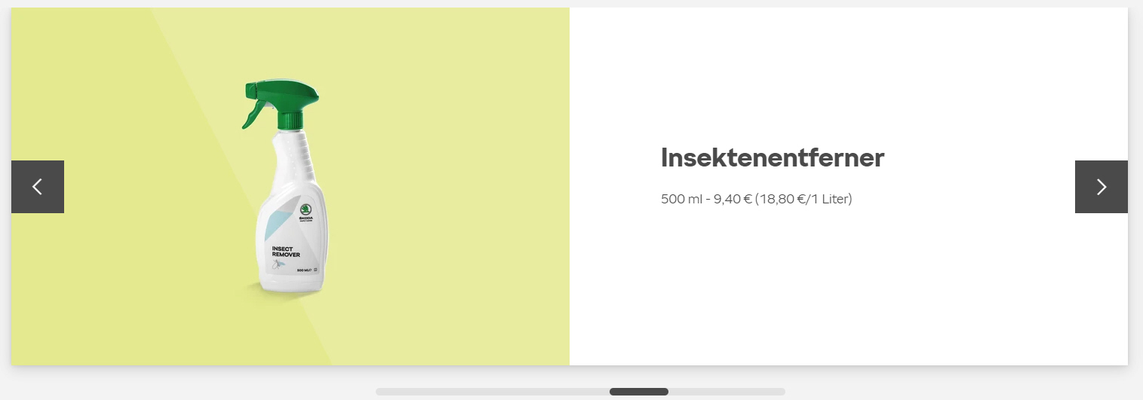
URL | Marke | Produkt | Maßnahme | Preis
URL | Skoda | Pflege | Insektenentferner | € 9,40

Slide 113
URL | Marke | Produkt | Maßnahme | Preis
URL | Skoda | Pflege | Felgenreiniger-Gel | € 12,30

Slide 114
URL | Marke | Produkt | Maßnahme | Preis
URL | Skoda | Pflege | Innenraumreiniger | € 9,00

Slide 115
URL | Marke | Produkt | Maßnahme | Preis
URL | Skoda | Transport | Heck-Fahrradträger für 3 Fahrräder oder 2 e-Bikes | € 569,00
 |  |  | Heck-Fahrradträger für 2 Fahrräder | € 445,00

Slide 116
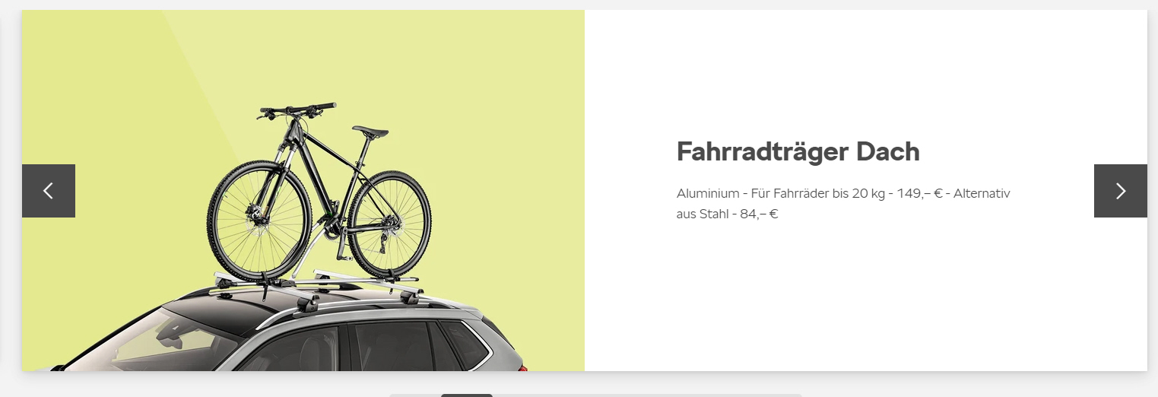
URL | Marke | Produkt | Maßnahme | Preis
URL | Skoda | Transport | Dach-Fahrradträger aus Aluminium | € 149,00
 |  |  | Dach-Fahrradträger aus Stahl | € 84,00

Slide 117
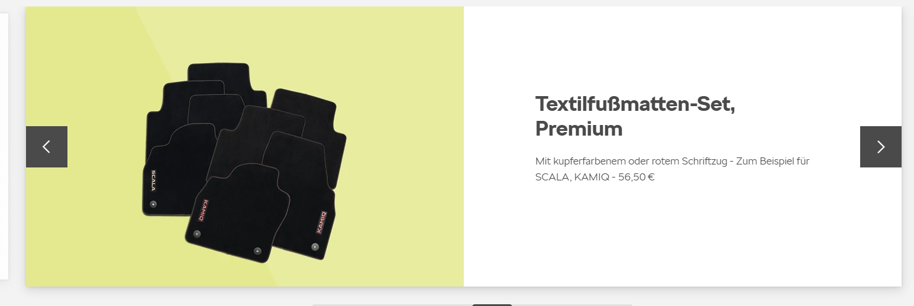
URL | Marke | Produkt | Maßnahme | Preis
URL | Skoda | Schutz | Textilfußmattenset Premium | € 56,50

Slide 118
URL | Marke | Produkt | Maßnahme | Preis
URL | Skoda | Infotainment | Lade- und Datenkabel 3-in-1 | € 24,50

Slide 119
URL | Marke | Produkt | Maßnahme | Preis
URL | Skoda | Infotainment | Ladekabelreiniger | € 9,40

Slide 120
URL | Marke | Produkt | Maßnahme | Preis
URL | Skoda | Infotainment | Tasche für Ladebabel | € 85,00

Slide 121
URL | Marke | Produkt | Maßnahme | Preis
URL | Skoda | Schutz | K&K Ultraschall-Marderabwehrgerät | € 84,00

Slide 122
URL | Marke | Produkt | Maßnahme | Preis
URL | Skoda | Schutz | K&K Ultraschall-Marderabwehrgerät | € 84,00

Slide 123
URL | Marke | Produkt | Maßnahme | Preis
URL | Skoda | Schutz | K&K Ultraschall-/Hochspannungs-Marderabwehrgerät | € 249,00

Slide 124
URL | Marke | Produkt | Maßnahme | Preis
URL | Skoda | Schutz | K&K Ultraschall-/Hochspannungs-Marderabwehrgerät | € 249,00

Slide 125
URL | Marke | Produkt | Maßnahme | Preis
URL | Skoda | Schutz | K&K Marder Abwehrspray | € 14,90

Slide 126
URL | Marke | Produkt | Maßnahme | Preis
URL | Skoda | Schutz | K&K Marder Duftmarkenentferner | € 12,95

Slide 127
Subaru

Slide 128
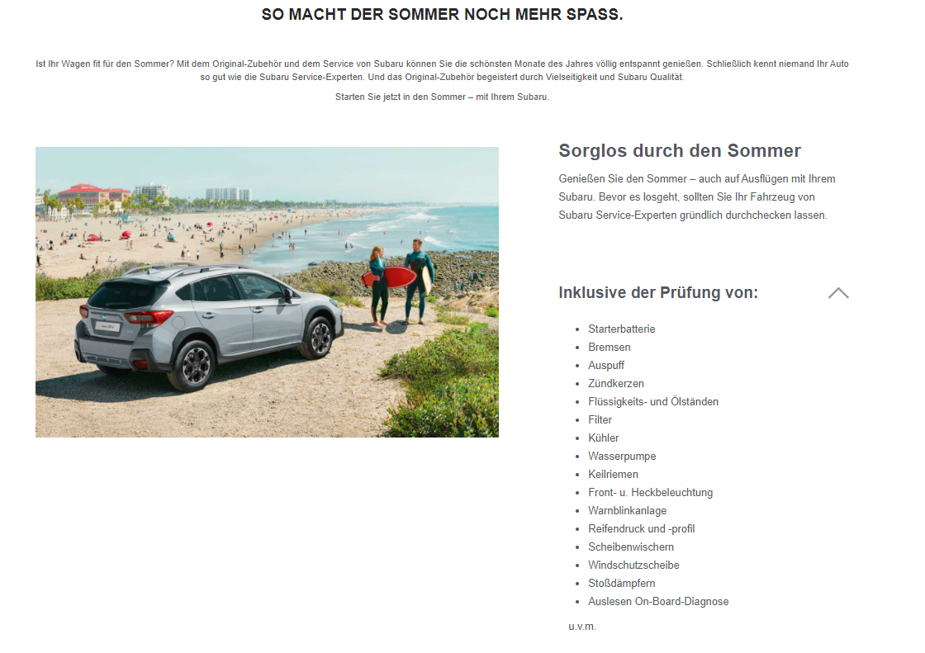
URL | Marke | Produkt | Maßnahme | Preis
URL | Subaru | Check | Sommer-Check

Slide 129
URL | Marke | Produkt | Maßnahme | Preis
URL | Subaru | Check | Klimaanlagen-Check

Slide 130
Suzuki

Slide 131
URL | Marke | Produkt | Maßnahme | Preis
URL | Suzuki | Service | Treuebonus, Verlängerung des Mobilservices bei regelmäßiger Wartung

Slide 132
Toyota

Slide 133
URL | Marke | Produkt | Maßnahme | Preis
URL | Toyota | Zubehör | Toyota DNA Diebstahlschutz | € 299,00

Slide 134
URL | Marke | Produkt | Maßnahme | Preis
URL | Toyota | Service | Klimaservice | € 99,00

Slide 135
URL | Marke | Produkt | Maßnahme | Preis
URL | Toyota | Service | Klimaservice inklusive Hygienereinigung der Filterumgebung | € 119,00
 |  |  | Klimaservice inklusive Hygienereinigung der Filterumgebung und des Verdampfers | € 199,00

Slide 136
URL | Marke | Produkt | Maßnahme | Preis
URL | Toyota | Service | Bremsbelagwechsel | € 136,00

Slide 137
URL | Marke | Produkt | Maßnahme | Preis
URL | Toyota | Navigation | Touch2&Go Multimedia-Update, 3 Jahre | € 199,00
 |  | Schutz | ProTect Lackversiegelung, zzgl. Auftragen | € 125,00
 |  |  | Marderabwehr Hochspannungsgerät 7 Plus-Minus | € 208,00

Slide 138
URL | Marke | Produkt | Maßnahme | Preis
URL | Toyota | Transport | Dach-Basisträger | € 175,00
 |  |  | Faltbarer Heckfahrradträger | € 652,00
 |  |  | Anhängezugvorrichtung mit abnehmbarer Kupplung | € 690,00

Slide 139
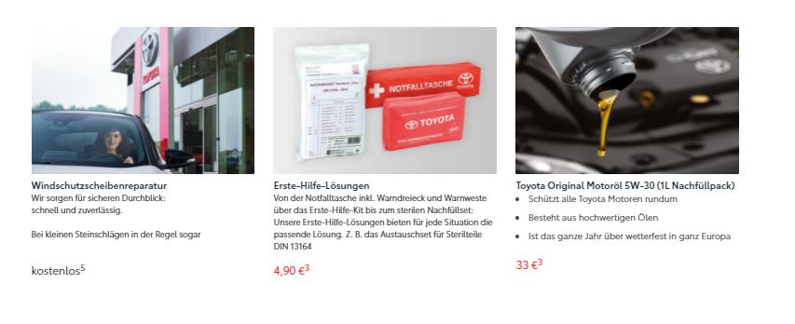
URL | Marke | Produkt | Maßnahme | Preis
Toyota | Service | Kostenlose Windschutzscheibenreparatur | € 0,00 | Toyota
 | Zubehör | Erste-Hilfe-Lösungen | € 4,90
 | Öl | 1l Nachfüllpack 5W-30 | € 33,00

Slide 140
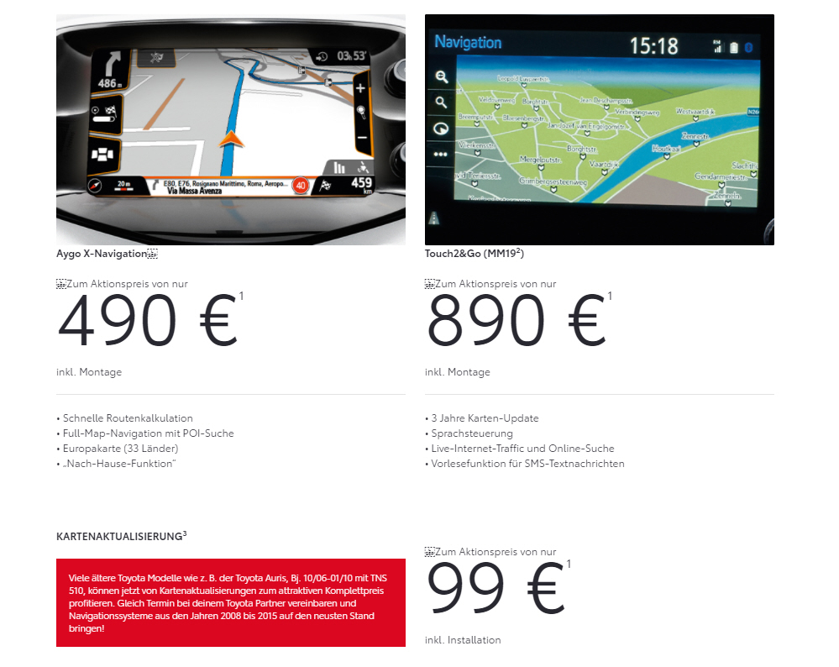
URL | Marke | Produkt | Maßnahme | Preis
URL | Toyota | Navigation | Aygo X Navigation inkl. Montage | € 490,00
 |  |  | Touch2&Go | € 890,00
 |  |  | Kartenaktualisierung | € 99,00

Slide 141
URL | Marke | Produkt | Maßnahme | Preis
URL | Toyota | Service | Ölservice 10+ | € 79,00
 |  |  | Ölservice 10+ inkl. Mobilitätsgarantie | € 89,00

Slide 142
URL | Marke | Produkt | Maßnahme | Preis
URL | Toyota | Schutz | Marderabwehr Hochspannungsgerät 7 Plus-Minus | € 208,00
 |  |  | Faltbarer Heckfahrradträger | € 652,00
 |  | Zubehör | Notfalltaschen | € 15,00

Slide 143
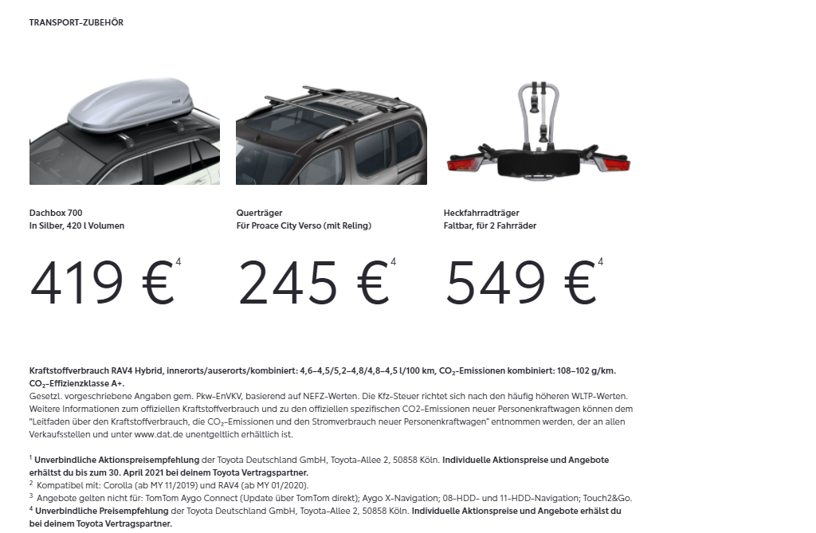
URL | Marke | Produkt | Maßnahme | Preis
URL | Toyota | Transport | Dachbox 700, Silber, 400 l | € 419,00
 |  |  | Querträger für Proace City Verso | € 245,00
 |  |  | Heckfahrradträger für 2 Fahrräder, faltbar | € 549,00

Slide 144
URL | Marke | Produkt | Maßnahme | Preis
URL | Toyota | HU / AU | Kostenloser Vorabcheck | € 0,00

Slide 145
Volvo

Slide 146
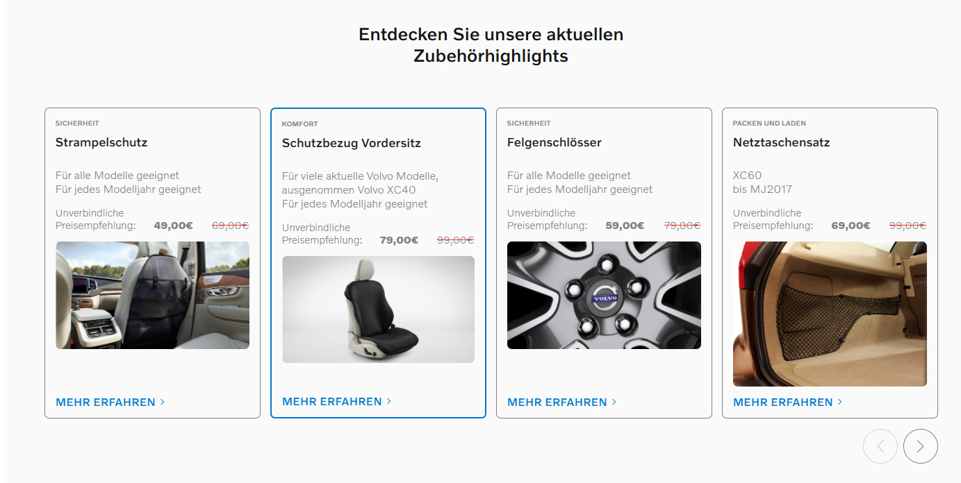
URL | Marke | Produkt | Maßnahme | Preis
URL | Volvo | Schutz | Strampelschutz, statt € 69,- | € 49,00
 |  |  | Schutzbezug Vordersitz, statt € 99,- | € 79,00

Slide 147
URL | Marke | Produkt | Maßnahme | Preis
URL | Volvo | Schutz | Felgenschlösser statt € 79,- | € 59,00
 |  |  | Netztaschenschutz statt € 99,- | € 69,00

Slide 148
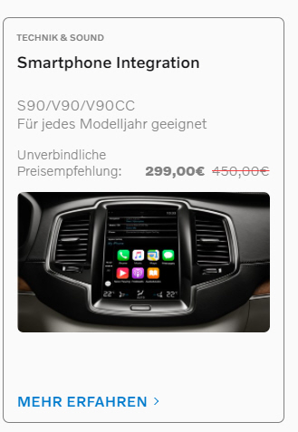
URL | Marke | Produkt | Maßnahme | Preis
URL | Volvo | Infotainment | Smartphone Integration, statt € 450,- | € 299,00

Slide 149
VW

Slide 150
URL | Marke | Produkt | Maßnahme | Preis
URL | VW | Transport | € 160,- Cashback bei Kauf einer Anhängervorrichtung oder Fahrradträger

Slide 151
URL | Marke | Produkt | Maßnahme | Preis
URL | VW | Teile | € 50,- Cashback bei Kauf von Bremsbelägen oder -scheiben

Slide 152
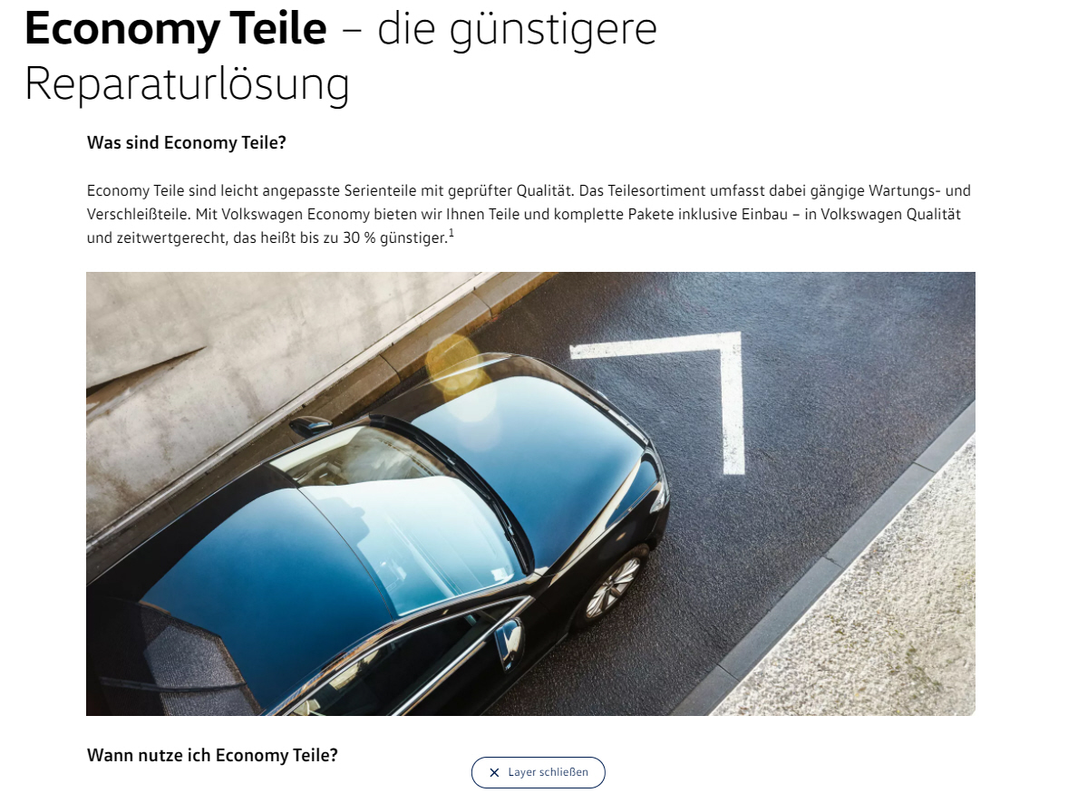
URL | Marke | Produkt | Maßnahme | Preis
URL | VW | Teile | Economy-Teile für Fahrzeuge älter als 4 Jahre, mit 30 % Ersparnis

Slide 153
URL | Marke | Produkt | Maßnahme | Preis
URL | VW | Teile | Austauschteile mit bis zu 40 % Ersparnis

